Slide 1
Time management
2. Seminář
Lucie Reczková (B205) Konzultační hodiny: Út 9:40-11:15h
email: reczkova@opf.slu.cz

Slide 2
Něco málo o mě

Slide 3
Organizace výuky předmětu
Výuka probíhá celkem 12 týdnů
Seminární práce – termín odevzdání do 10.5.2022
Průběžný test – v týdnu od 29.3.2022
Prezentace seminární práce – poslední seminář v týdnu od 17.5.2022

Slide 4
Organizace výuky předmětu
Hodnocení předmětu je závislé na splnění:
1. Průběžný test - max. 20b. (20%)
2. Docházka na semináře a plnění úkolů - max. 5b. (5%)
3. Seminární práce - max. 15b. (15%)
4. Zkouška - max. 60b. (60%)
Všechny potřebné informace najdete ve složce Organizační pokyny.

Slide 5
Co je cílem dnešního semináře:
Co je to management?
Kdo je to manager?
Co je to time management?
Proč je time management důležitý?

Slide 6
Co je to management?
náplní managementu je motivace a koordinace jiných lidí za účelem vypořádání se s rozličnými a dalekosáhlými výzvami, kterým firma čelí (Daft 2016),
dosažení cílů firmy účinným a co nejvíce úsporným způsobem využitím plánování, organizování, vedení a kontroly firemních zdrojů (Daft 2016).

Slide 7
Účinný – rozdíl mezi effective a efficient
Effective
účinný ve smyslu dosažení plánovaných nebo zamýšlených cílů.
Efficient
účinný ve smyslu dosáhnutí plánovaných cílů co nejúspornějším způsobem z hlediska materiálu, času a energie.

Slide 8
Kdo je to manager?
Dnešní manager neřídí, ale umožňuje a pomáhá lidem ve firmě, aby se stali lepšími zaměstnanci a dělali svou práci lépe (Daft 2016).
Manager stanovuje cíle, organizuje aktivity, motivuje a komunikuje, hodnotí výkony, a dbá na kariérní rozvoj svých lidí (Daft 2016).

Slide 9
Jste připraveni býti managery?
 | Spíše pravda | Spíše nepravda
Mám radost, když se zvládnu naučit novou věc/dovednost.
2. Upřednostňuji raději pracovat samostatně před prací ve skupině.
3. Mám rád ten pocit, když v něčěm zvítězím.
4. Když se učím nové dovednosti, chci v nich být vždy nejlepší.
5. Málokdy se spoléhám na někoho jiného, když mám udělat nějaký úkol.
6. Obvykle jsem ten, kdo v týmu nejvíce přispívá svými nápady.
7. Cítím se dobře v konkurenčním prostředí.
8. Abych se posunul/a dopředu, je důležité, aby mě ostatní vnímali předem jako vítěze.

Slide 10
Jste připraveni býti managery?
Vyhodnocení:
Dejte si bod za každou odpověď “Spíše pravda”. Pokud jste zaškrtl/a 3 a méně “Spíše Pravda”, potom máte tendenci být dobrým managerem. Pokud jste zaškrtl/a 6 a více, jste spíše zaměřen/á na individuální práci a pokud se chcete stát dobrým managerem, budete muset změnit pohled na věci a také Váš přístup.
Menší počet bodů znamená lepší výsledek. Vysoký počet bodů znamená, že se zaměřujete spíše na osobní úspěchy, což je důležité při práci, která je individuální a na něco speciálně zaměřená.
Na druhou stranu, manager se nespecializuje na určitou práci, nepracuje individuálně, ale musí být schopný se orientovat v několika odlišných oblastech a aktivitách. Manager uskutečňuje věci skrz jiné lidi, proto budování vztahů s ostatními je jedna z jeho klíčových schopností.
Snaha být jediný vítěz Vás může vést k soutěživosti s ostatními spíše než k rozvíjení dovedností ostatních lidí, se kterými pracujete. Manager bude úspěšný pokud bude umět koordinovat své lidi, což je jeho/její hlavní náplní práce.

Slide 11
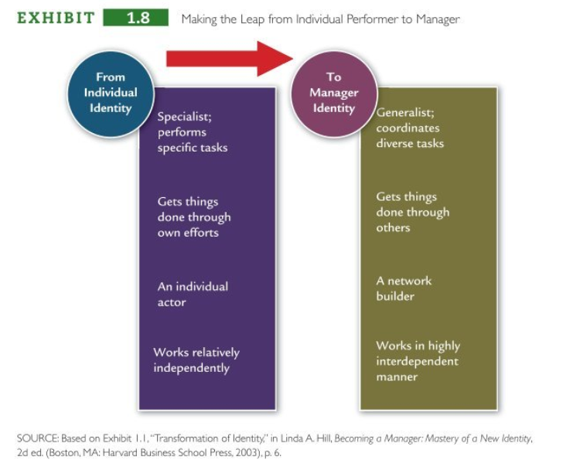
Proč je time management důležitý
Individualista Manager
Přerod není jednoduchý

Slide 12
Proč je time management důležitý
Noví manageři často chtějí dělat úplně vše sami, než aby delegovali činnosti na jiné a tím zdokonalovali i schopnosti a dovednosti ostatních lidí ve firmě.
Čas je jedním z nejcennějších zdrojů, které manager má.

Slide 13
Time management
Úspěšný manager je ten, který umí využívat čas efektivně k dosažení důležitých věcí na prvním místě a méně důležitých až následně.
Studie ukázaly, že průměrný čas, který stráví top manageři na jedné aktivitě, je méně než 9 minut.
Další výzkum ukázal, že manageři na nižších postech průměrně mění aktivitu každých 48 sekund.

Slide 14
Time management
znamená používání různých technik, které nám umožňují vykonat více věcí v kratším čase a s lepšími výsledky a tím dostáváme více času na odpočinek, přináší nám to větší radost z práce a z našeho života.
Time management je jedna z největších výzev, které noví manageři musí čelit.

Slide 15
Time management – tipy a techniky pro
eliminaci tzv. žroutů času a pro větší efektivitu využití času k dosažení stanovených cílů.
Žrouti času jsou činnosti, které nemají velkou přidanou hodnotu, bývají často nenápadné anebo příjemné, ale nedůležité.
Co jsou vaši žrouti času?

Slide 16
Time management – tipy a techniky
Seznam věcí, co máte udělat během dne
Lidé většinou udělají více, pokud mají alespoň jednoduchý seznam, co mají udělat během dne.

Slide 17
Time management – tipy a techniky
2. Technika ABC – pro upřednostňování aktivit podle jejich důležitosti na Vašem seznamu dne.
„A“ – jsou věci velmi důležité, které musí být udělány, jinak budete čelit vážným následkům.
„B“ – věci, které byste měli udělat, ale důsledky pokud je neuděláte nebudou vážné.
„C“ – věci, které by bylo fajn udělat, ale pokud je neuděláte, žádné důsledky to nebude mít.
„D“ – věci, které můžete delegovat na někoho jiného.

Slide 18
Time management – tipy a techniky
3. Naplánujte si svůj pracovní den – každá minuta plánování nějaké činnosti ušetří až 10 minut při plnění této činnosti.
Vycházejte ze svého seznamu věcí pro daný den a naplánujte si, co kdy budete dělat.
Nejlepší je udělat ty nejtěžší nebo nejdelší aktivity ze začátku dne, protože jsme většinou nejproduktivnější v této době.
Emaily a telefonáty mohou počkat na méně produktivní část dne.

Slide 19
Time management – tipy a techniky
4. Dělejte a soustřeďte se jen na jednu věc – dělání více věcí najednou (multitasking) je taky jeden ze žroutů času.
Z výzkumů vyplývá, že mutitasking snižuje naši produktivitu.
Neschopnost soustředit se na jednu věc snižuje efektivitu naší práce o 20 až 40 procent.

Slide 20
Time management – 20 tipů jak ušetřit čas

Slide 21
Time management – Apps pro jednotlivce a malé firmy

Slide 22
Time management – vyzkoušejte si jak umíte zacházet se svým časem
Zamyslete se, jak v průběhu typického dne ve škole nebo v práci řešíte běžné úkoly.
Pak si přečtěte každý výrok a rozhodněte, jestli je pro Vás výrok spíše pravdivý nebo spíše nepravdivý.

Slide 23
 | Spíše pravda | Spíše nepravda
1. Běžně na sebe beru příliš mnoho úkolů.
2. Trávím příliš mnoho času děláním příjemných, ale nepodstatných aktivit.
3. Myslím, že si svůj čas dokážu výborně zorganizovat.
4. Běžně se mi stává, že v průběhu dne nevím, co dělat dále.
5. Nemám už moc možností, jak vylepšit orgranizování mého času.
6. Mám udělaný časový rozvrh pro akce, schůzky, a termíny.
7. Mé pracovní místo a všechny potřebné dokumenty jsou dobře zorganizované a uspořádané.
8. Jsem pečlivá/ý v zaznamenávání důležitých údajů a dokumentů.
9. Čas, kdy na něco nebo někoho čekám, umím dobře využít.
10. Vždy se snažím najít způsob, jak splnit úkol co nejefektivněji.

Slide 24
Time management – vyzkoušejte si jak umíte zacházet se svým časem
Vyhodnocení:
Otázky 3 a 5-10 : dejte si 1 bod za každou odpověď “spíše pravda”.
Otázky 1, 2 a 4 : dejte si 1 bod za každou odpověď “spíše nepravda”.
Váš celkový počet bodů ukazuje Váš celkový postoj k využívání vašeho času.
Výroky 1 až 5 se vztahují k Vaší psychické schopnosti kontrolovat, jak trávíte svůj čas.
Výroky 6 až 10 se vztahují k metodám dobrého využívání času (time management).
Pokud mate dobré psychické schopnosti a metody využívání času, Vaše schopnost řídit a využívat čas efektivněji je jednodušší.
Pokud jste dosáhli 8 a více bodů, umíte dobře řídit a využívat Váš čas. Pokud jste dosáhli 4 a méně bodů, měli byste se nad Vašimi praktikami řízení a využívání času zamyslet, pokud se v budoucnu chcete stát manažery.
Převzato a přeloženo z:
Daft, R. L. 2016, Management, Twelfth ed., Cengage Learning, Australia

Slide 25
Děkuji za pozornost. Příští týden: Delegování

Slide 26
Reference
Daft, R. L. 2016, Management, Twelfth ed., Cengage Learning, Australia

